Slide 1
Projet d’appui à l’entraide judiciaire en matière pénale au Sahel
Atelier régional
Traite des Êtres Humains et trafic de migrants
Les phénomènes criminels
Dakar, Juin 2024
BEPI SAHEL
Notes:
1

Slide 2
Introduction Les sources: - US State Departement, annual Trafficking in persons report. - ENACT: Indice du crime organisé en Afrique https://enactafrica.org/research/organised-crime-index - UNODC, Global report on trafficking in persons (2023)
Notes:
ENACT : un projet fondé par l’UE. Un partenariat Interpol, , Institutes for Ssecurity Studies, la dernière étude date de décembre 2023
GLOBAL INITIATIVE AGAINST TRANSNATIONAL CRIME: un programme de l’Union Européenne qui finance des recherches en particulier : Global synthetic drug markets ? Dernière parution Mars Z024. Bien que la fermeture des frontières ait pu limiter les flux illicites au sein des pays et entre ceux-ci à court terme, au cours de la pandémie, le crime organisé a manifestement trouvé des moyens de s’adapter et de contourner les contrôles dans l’ensemble de l’Afrique, les activités illicites se poursuivant, souvent dans le plus grand des secrets. Étant donné que les États ont réorienté leur attention et leurs ressources pour freiner la propagation du virus, de nouvelles possibilités sont apparues pour les groupes criminels d’exploiter les lacunes dans la prestation de services et de tirer avantage de la vulnérabilité économique des communautés, leur permettant d’étendre leurs activités tout en échappant aux contrôles.
Par exemple, avec la limitation des interactions en personne, les pratiques illicites se sont de plus en plus effectuées en ligne , tandis que les activités liées aux produits pharmaceutiques contrefaits, de qualité inférieure et détournés illégalement se sont accrues, ces produits étant commercialisés comme des « remèdes » contre la COVID-19;

Slide 4
Statisitiques du US Department of States relatives au trafic d’Êtres Humains
Année | Poursuites | Condamnations | Victimes identifiés | Legislations nouvelles
2019 2020 2021 2022 | 11 841 (1,024) 9 876 (1,115) 10 572 (1,379) 15 159 (2,670) | 9 548 (498) 5 011 (337) 5 260 (374) 5 577 (528) | 118 932 (13,875) 109 216 (14,448) 90 354 (21,219) 115 324 (24 340) | 7 16 15 27
Notes:
The 2003 reauthorization of the TVPA added to the original law a new requirement that foreign governments provide the Department of State with data on trafficking investigations, prosecutions, convictions, and sentences in order to fully meet the TVPA’s minimum standards for the elimination of trafficking (Tier 1). The 2004 TIP Report collected this data for the first time. The 2007 TIP Report showed for the first time a breakout of the number of total prosecutions and convictions that related to labor trafficking, placed in parentheses. The above statistics are estimates derived from data provided by foreign governments and other sources and reviewed by the Department of State. Aggregate data fluctuates from one year to the next due to the hidden nature of trafficking crimes, dynamic global events, shifts in government efforts, and a lack of uniformity in national reporting structures. The numbers in parentheses are those of labor trafficking prosecutions, convictions, and victims identified.

Slide 5
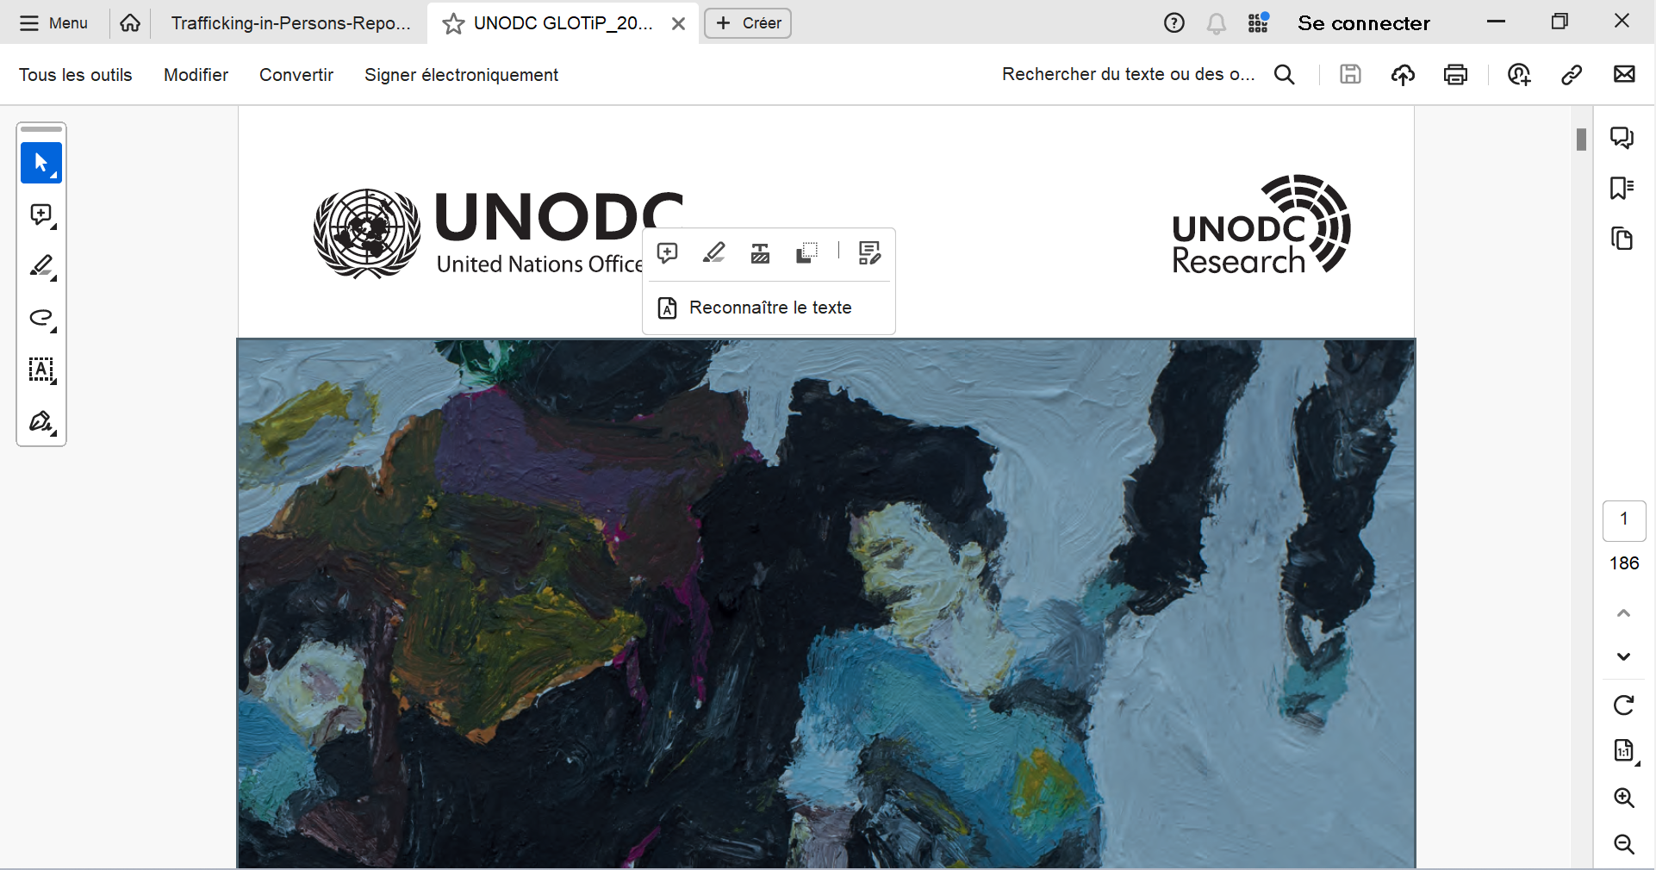

Slide 6
Les conclusions du rapport GLOTIP 2023
Première baisse en 20 ans du nombre de victimes détectées y.c. en matière sexuelle
Baisse du nombre de condamnation durant la période COVID
Impunité accrue dans les pays d’origine
Guerre, conflits , phénomènes climatiques sont des opportunités pour les trafiquants
La proportion d’hommes et d’enfants augmente dans le nombre total de victimes
Femmes et enfants sont plus victimes de violence que les hommes
Les trafiquants sont de mieux en mieux organisés,
Le niveau de violence augmente comme la durée de l’exploitation
Les femmes faisant l’objet d’investigation pour trafic sont plus souvent condamnées que les hommes

Slide 7
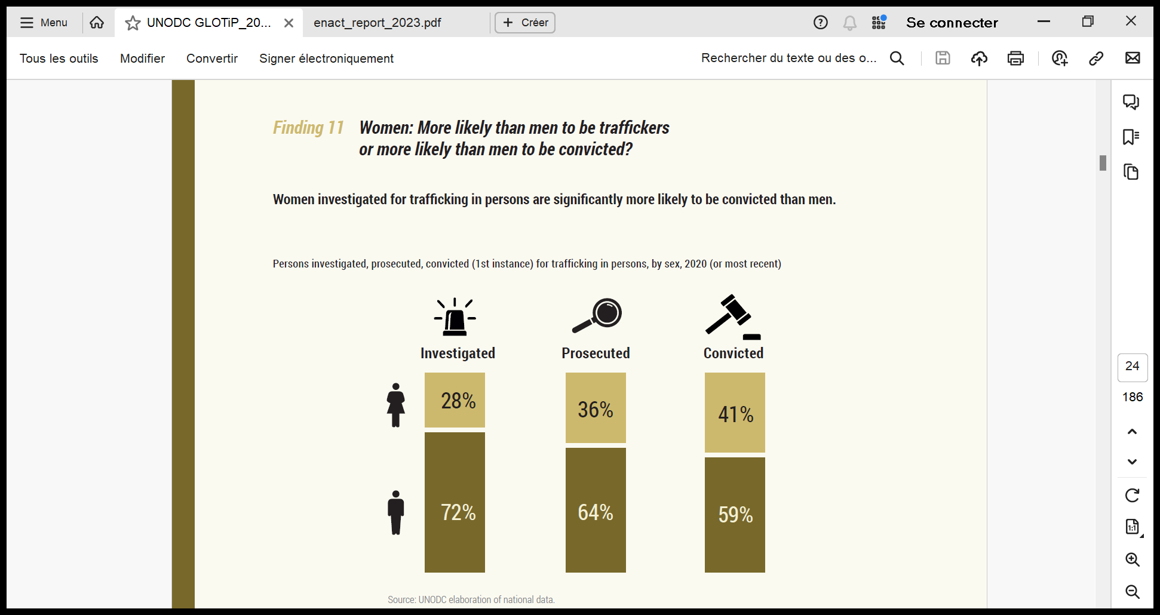

Slide 8
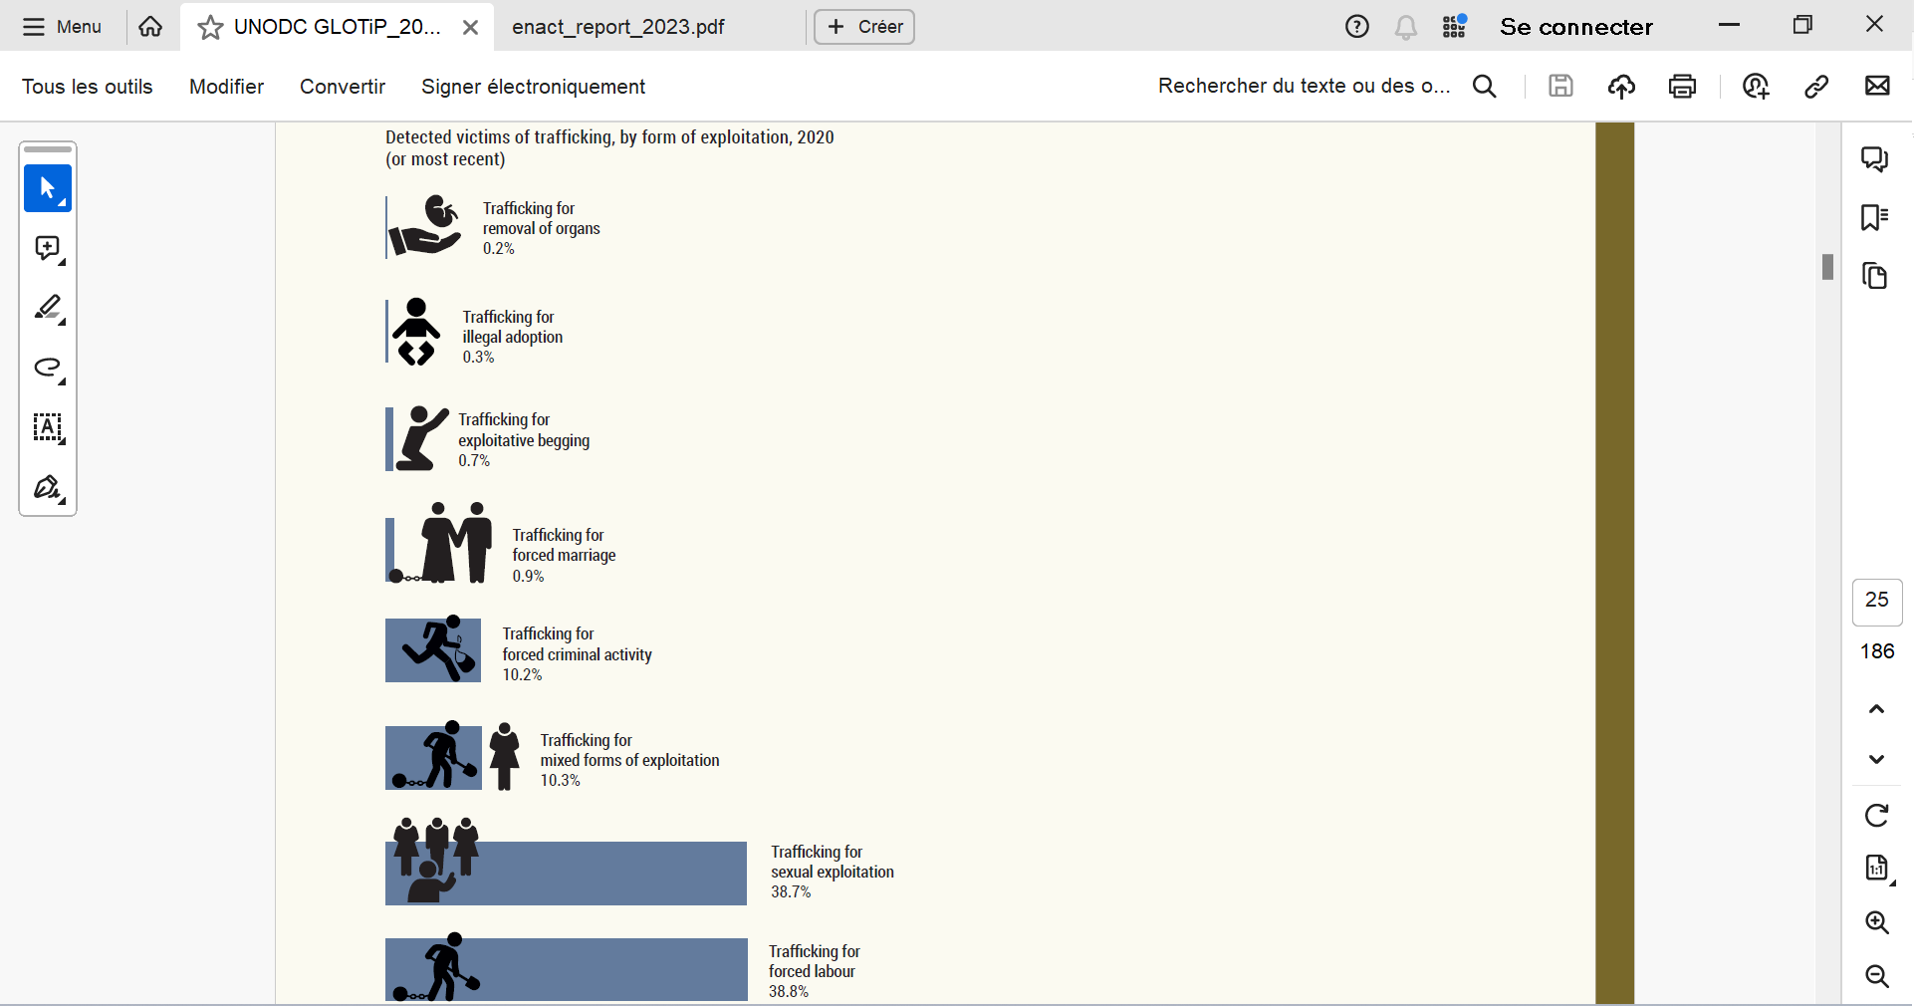

Slide 9
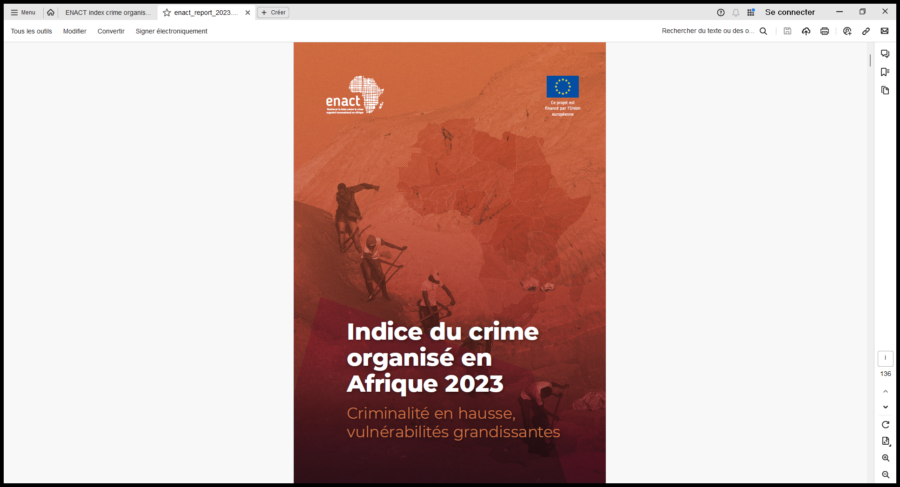
Notes:
Renforcer la lute contre la criminalité organisée en AAfrique

Slide 11
Notes:
Lapremière itération de l’Indice a été publiée en 2019, avec l’intention de « catalyser un dialogue et d’offrir une nomenclature et un cadre communs pour comprendre le défi » de la criminalité organisée en évaluant les niveaux de criminalité et de résilience sur le continent • En 2021, la deuxième itération a été publiée, reflétant l’évolution de la criminalité et de
la résilience dans un monde fortement touché par la pandémie de COVID-19. Elle a été e parallèlement à l’Indice mondial du crime organisé, la toute première évaluation de la criminalité et de la résilience à l’échelle mondiale. L’introduction de points de référence mondiaux en 2021 a permis à l’Indice de comparer la criminalité et la résilience en Afrique au reste du monde, ainsi qu’entre les pays et régions d’Afrique.
• L’Indice 2023 offre un aperçu de l’impact de la pandémie de COVID-19 sur la criminalité
organisée en Afrique. Il couvre la période avant, pendant et après la pandémie, y compris les mesures d’atténuation postpandémiques adoptées pour arrêter la propagation et limiter l’effet du COVID-19. En réponseàl’évolutioncontinuedel’environnement de la criminalité organisée, l’Indice a élargi son champ d’étude, ajoutant des indicateurs dans le but de saisir les dynamiques réellement à l’oeuvre et la criminalité dans des pays qui ne sont pas traditionnellement touchés par les indicateurs criminels originaux (voir section 2

Slide 12
L’indice ENACT
L’Indice du crime organisé 2023 du projet ENACT s’articule autour de trois éléments clés :
L’ampleur, l’échelle et l’impact de 15 marchés criminels
La structure et l’influence de cinq types d’acteurs de la criminalité
L’existence et la capacité des pays à être résilients face à la criminalité organisée, mesurées en fonction de 12 éléments constitutifs de la résilience
Définition du crime organisé :
Toute activité illégale, menée par des groupes ou des réseaux agissant de concert, se servant de la violence, de la corruption ou d’activités connexes afin d’obtenir, directement ou indirectement, un avantage financier ou matériel.
Ces activités peuvent être menées à la fois à l’intérieur d’un pays et à l’échelle transnationale

Slide 13
Les categories ENACT
Les Marchés criminels
Traite des personnes
Trafic d’Êtres Humains
Trafic d’armes
Trafic illicite de biens de consommation
Criminalité liée à la faune, la flore
Trafics de produits stupéfiants
Cybercriminalité
Criminalité financière
Les Acteurs de la criminalité
CA1. Groupes de type mafieux
CA2. Réseaux criminels
CA3. Acteurs intégrés à l’État
CA4. Acteurs étrangers
CA5. Acteurs du secteur privé
Notes:
Les groupe de type mafieux ont des structures transnationale, très organisés et intégrés
Les réseaux criminels en Afrique prennent la forme de gangs criminels, parfois peu structurés, qui sont principalement impliqués dans le commerce de la drogue ou travaillent avec des syndicats du trafic d’êtres humains et de la traite des personnes.
Les acteurs intégrés à l’Etat sont les fonctinnaires, magistrats,

Slide 14
Tendance des marchés criminels 2019-2023
Notes:
La croissance progressive du marché de la traite avec un score moyen de 5,93 en 2021, a coïncidé avec des niveaux de conflit exacerbés sur le continent. Les conséquences des conflits, notamment les déplacements forcés, les formes modernes d’esclavage, le recrutement forcé (comme les enfants soldats) et les perturbations des structures sociales et familiales ont conduit à une vulnérabilité accrue à la traite des personnes.
Le deuxième marché criminel à la croissance la plus rapide en Afrique était le trafic d’êtres humains, avec une moyenne continentale de 5,26 en 2023. Cela marque une croissance substantielle de 0,79 point par rapport à son score de 4,47 en 2019 (et une augmentation de 0,41 par rapport à son score de 4,85 en 2021). Bien que la traite des personnes et le trafic d’êtres humains soient deux marchés illicites distincts, les acteurs impliqués et les itinéraires utilisés se chevauchent souvent. Ce chevauchement était particulièrement prononcé en Afrique de l’Est, qui a été évaluée comme ayant les scores les plus élevés pour la traite des personnes (7,78) et le trafic d’êtres humains (7,39) à la fois au niveau continental et mondial. Alors que l’Afrique de l’Est affichait la moyenne la plusélevée pour le marché du trafic d’êtres humains, une recrudescence significative des activités de trafic d’êtres humains a été observée en Afrique du Nord, contribuant à l’augmentation notable de la moyenne continentale pour le trafic d’êtres humains. Cette région a connu la hausse la plus substantielle, son score de trafic d’êtres humains grimpant de 1,58 point, passant de 5,75 en 2019 à 7,33 en 2023.

Slide 15
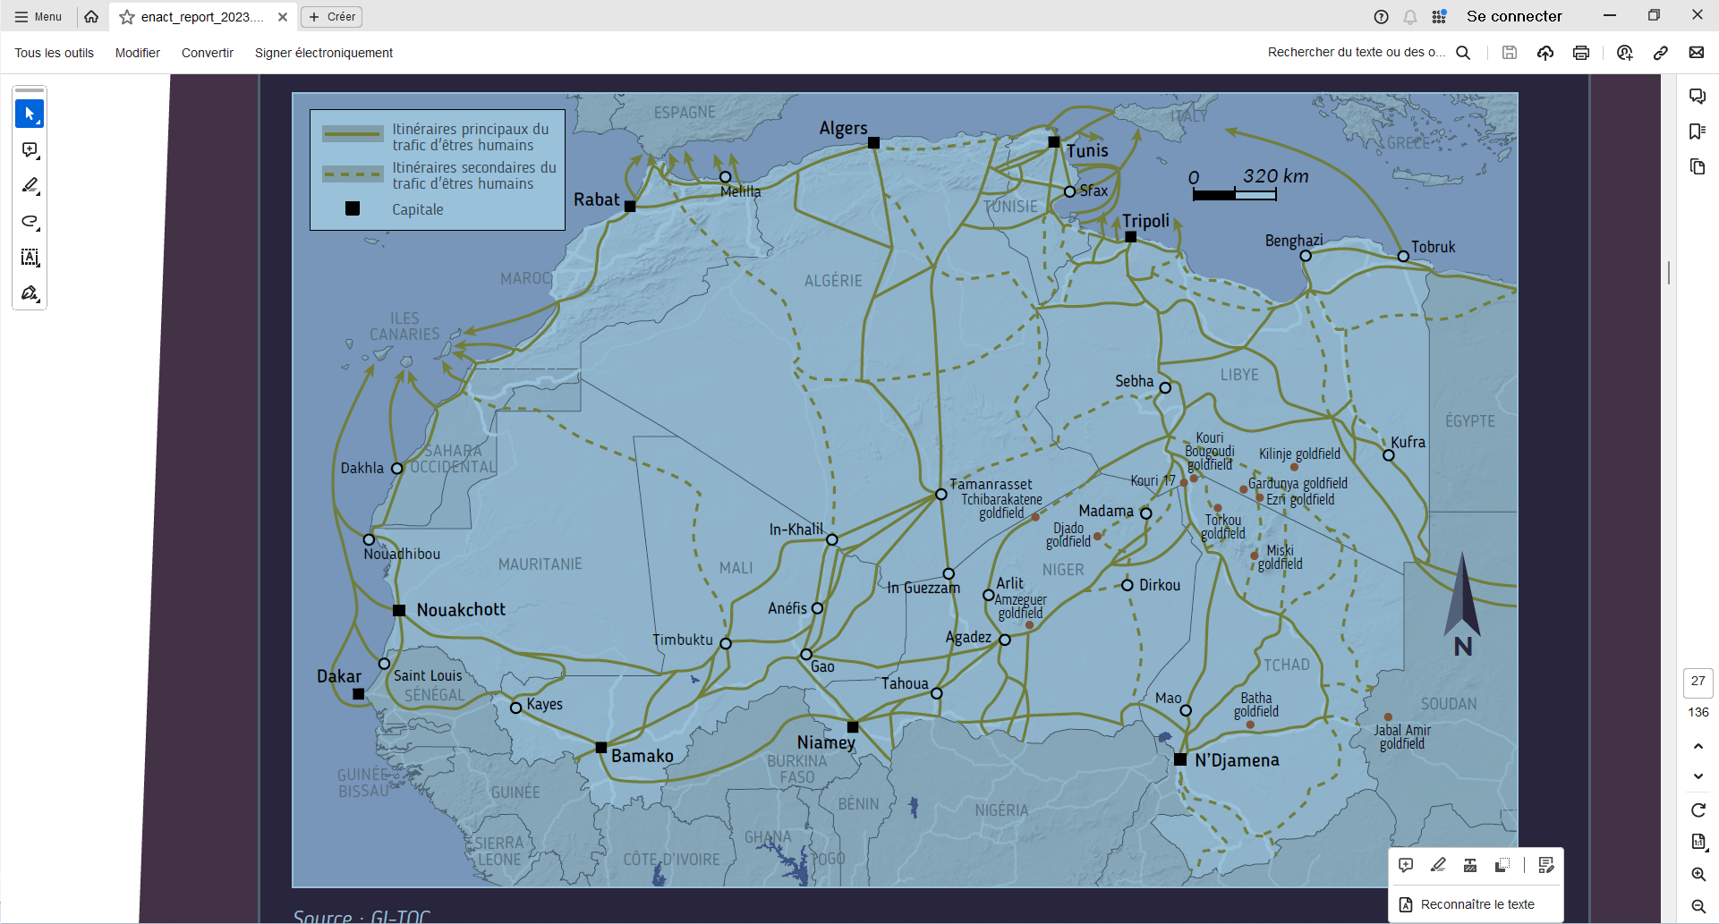
Notes:
L’expansion de l’extraction artisanale de l’or dans la région du Sahel a également contribué à l’augmentation du trafic d’êtres humains en Afrique du Nord. Ces dynamiques ont, dans certains cas, accru les dangers auxquels sont confrontés les migrants irréguliers au cours de leur voyage, les exposant aux risques de la traite, en particulier autour des régions d’extraction de l’or. Ils risquent également de subir des agressions violentes commises par des groupes de bandits

Slide 16
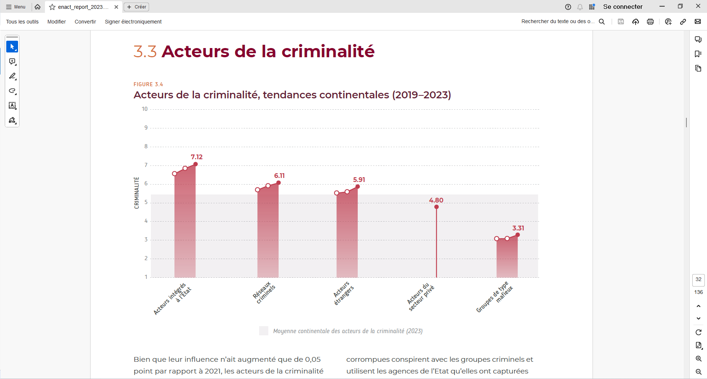
Notes:
Les acteurs intégrés à l’Etat sont restés les acteurs de la criminalité les plus répandus en Afrique, conformément aux conclusions des deux dernières itérations de l’Indice, augmentant leur influence de 0,52 point depuis 2019 pour atteindre 7,12 en 2023. Leur influence n’a cessé de croître, augmentant de 0,29 entre 2019 et 2021 pour atteindre 6,89, et de 0,23 point supplémentaire depuis 2021. Cette influence reflète leur rôle dans la facilitation et/ou la réalisation d’activités illicites au sein de l’appareil de l’État. La région ayant obtenu le score le plus élevé pour les acteurs intégrés à l’Etat est l’Afrique centrale (7,68), suivie de près par l’Afrique du Nord (7,67), l’Afrique de l’Est (7,44), l’Afrique de l’Ouest(6,93), et l’Afrique australe (6,38). Les élites politiques corrompues conspirent avec les groupes criminels et utilisent les agences de l’Etat qu’elles ont capturées pour permettre et alimenter la criminalité à travers le continent. Par exemple, les marchés de la cocaïne d’Afrique de l’Est et d’Afrique australe sont animés par la collusion des agences de l’Etat, la corruption et l’incapacité (ou l’indifférence) des forces de l’ordre. Dans les pays riches en forêts, comme la RCA, les autorités publiques facilitent le marché de l’exploitation forestière illégale en délivrant des concessions forestières frauduleuses à des entreprises étrangères

Slide 17
Afrique de l’Ouest Marchés criminels les plus actifs
1; Commerce de cocaine
2. Traite d’Êtres Humains (travail forcé, exploitation sexuelle, mendicité forcée, enfants soldats…)
3. Activitès cyberdépendantes (ransomware, logiciels malveillants, atttaques par déni de service)
4. Racket d’extorsion, chantage à la protection
5. Crimes contre l’environnement (faune, flore, ressources non renouvelables)
Notes:
4. Les niveaux les plus élevès ont été observés au Mali, au Nigéria et au Burkina Faso.

Slide 18
Afrique Centrale Marchés criminels les plus actifs
Traite des Êtres Humains
Trafic d’armes
Trafic de stupéfiants (en particulier Tramadol)
Contrefaçons (pharmaceutique, marques…)
Extorsion, chantage à la protection (en particular RCA et RDC)

Slide 19
Notes:
L’indicateur « système judiciaire et détention » fait référence au pouvoir judiciaire d’un pays à poursuivre des affaires de criminalité organisée, et sa baisse (de 0,14 point depuis2019) suggère que les acteurs criminels pourraient opérer avec une impunité croissante sur le continent »

Slide 20
Conclusion ENACT
« Bien que les gouvernements aient intensifié leurs efforts de coopération pour lutter contre la criminalité organisée, les niveaux de criminalité ont augmenté sur le continent.
Cela s’explique par le fait que des mécanismes de coopération internationale sont en place, mais ils ne sont pas mis en oeuvre en raison de vulnérabilités structurelles et de fractures au sein des gouvernements nationaux, ainsi que des défis posés par l’extrémisme violent.

